Slide 1
Zaawansowana administracja systemem operacyjnym GNU/Linux
Troubleshooting
Wykład: Mateusz Dampc, Aplitt sp. z o.o
mateusz.dampc@aplitt.pl

Slide 2
Obciążenie CPU
Top – podsumowanie procesów
Load Average: 1/5/15 minut
% CPU: user/system
Pamięć: free/used/buffered (cached)
Priorytety procesów – polecenie nice
Niceness przyjmuje wartości od -20 (najbardziej obciążający) do 19 (najmniej obciążający).
Poprawiamy poleceniem:
Renice <priorytet> -p <pid procesu>
Uruchamiamy od razu na jakimś priorytecie:
Nice <priorytet> <polecenie>

Slide 3
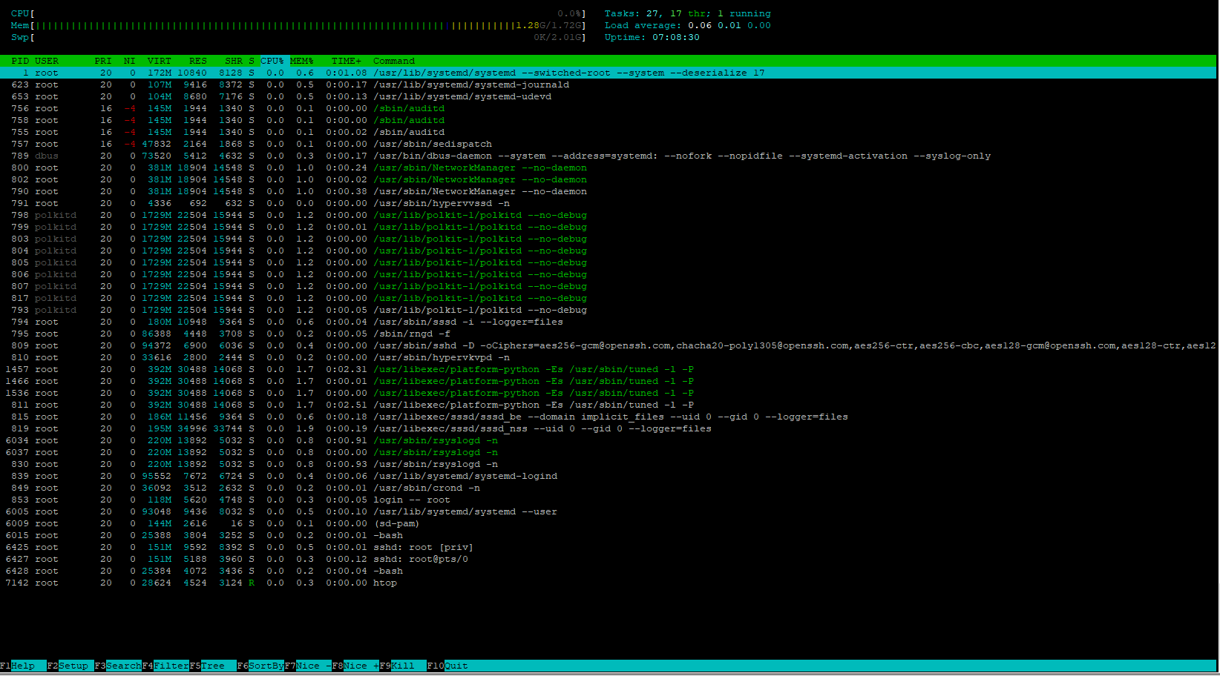
htop
Podsumowanie procesów i obciążenia CPU poprzez układ graficzny. Należy do zbioru pakietu „epel-release”
Yum install epel-release
Yum install htop

Slide 4
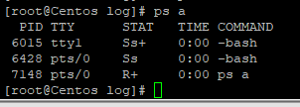
Polecenie ps
Listowanie procesów aktualnie działających w systemie
ps a – wylistuj wszystkie procesy aktualnego usera (nie systemowe)
Ps au – wylistuj wszystkie procesy wszystkich userów (nie systemowe)
Ps aux – wylistuj wszystkie procesy
Kill – wysyłanie sygnałów do procesów
Kill -<numer/nazwa sygnału> <pid procesu<
SIGTERM (-15) - Zakończ pracę prawidłowo (domyślne działanie kill)
SIGKILL (-9) - Zakończ pracę natychmiastowo

Slide 5
Polecenie free
Zajętość pamięci
Free : podaje zajętość pamięci w kilobajtach
Free –m : podaje zajętość pamięci w megabajtach
Free –g : podaje zajętość pamięci w gigabajtach
Total – sumaryczna ilość pamięci
Used – pamięć wykorzystana
Free – pamięć nieprzydzielona
Shared – pamięć współdzielona
Buffers/cache – pamięć używana jako cache
Available – pamięć dostępna do używania przez programy

Slide 6
iotop
Pokazuje jak bardzo obciążony jest dysk
Yum install iotop

Slide 7
ss – socket status
Polecenie do weryfikowania obciążenia sieci. Przedstawia stan aktualnie otwartych połączeń sieciowych i gniazd (socketów) plikowych

Slide 8
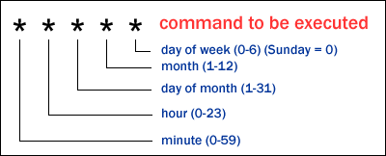
Crontab
Cykliczne uruchamianie zadań.
Wywołanie:
Crontab -l wyświetl crontaba aktualnego użytkownika
Crontab -e edytuj crontaba aktualnego użytkownika
Crontab -l -u <user> wyświetl crontaba innego użytkownika
Crontab -e -u <user> edytuj crontaba innego użytkownika
Min[0-59] godz[0-23] d[1-31] mc[1-12] dtyg[0-6] polecenie
30 2 * * * /bin/bash /root/skrypt.sh

Slide 9
Logi systemowe
Katalog /var/log
boot.log log z ostatniego uruchomienia systemu
cron log z programu crontab
Dmesg log z jądra systemu – problemy sprzętowe/systemowe
Messages ogólne logi z daemonów
Secure logowania na konta, dostępy do sudo, SSH
Yum.log logi z managera pakietów
Wtmp zawiera dane do polecenia „last”
Podkatalogi aplikacyjne np. httpd, myslq, itd.
Journalctl
Przeglądanie logów z usług i systemu

Slide 10
Zadanie
Zainstaluj pakiety: epel-release, htop, iotop, screen, tmux
Znajdź dni i godziny kiedy logowałeś się na konto root’a
Co byś wpisał w crontaba użytkownika root, aby co minutę wypisywał słowo „test” do pliku /var/log/test.log?
Zasymuluj obciążenie CPU (dowolną metodą, tylko jeden proces), a następnie przenice’uj proces na minimalny priorytet. Dlaczego obciążenie CPU nie spada do 0%?
Znajdź sposób na sprawdzenie prędkości odczytów (w MB/s) na dysk
Znajdź sposób na wykonanie polecenia kill używając nazwy procesu a nie jego PID.

Slide 11
Podsumowanie, pytania?
ul. Arkońska 6/A1
80-387 Gdańsk
Tel. +48 58 782 82 82
E-mail: kontakt@aplitt.pl
www.aplitt.pl

